Slide 1
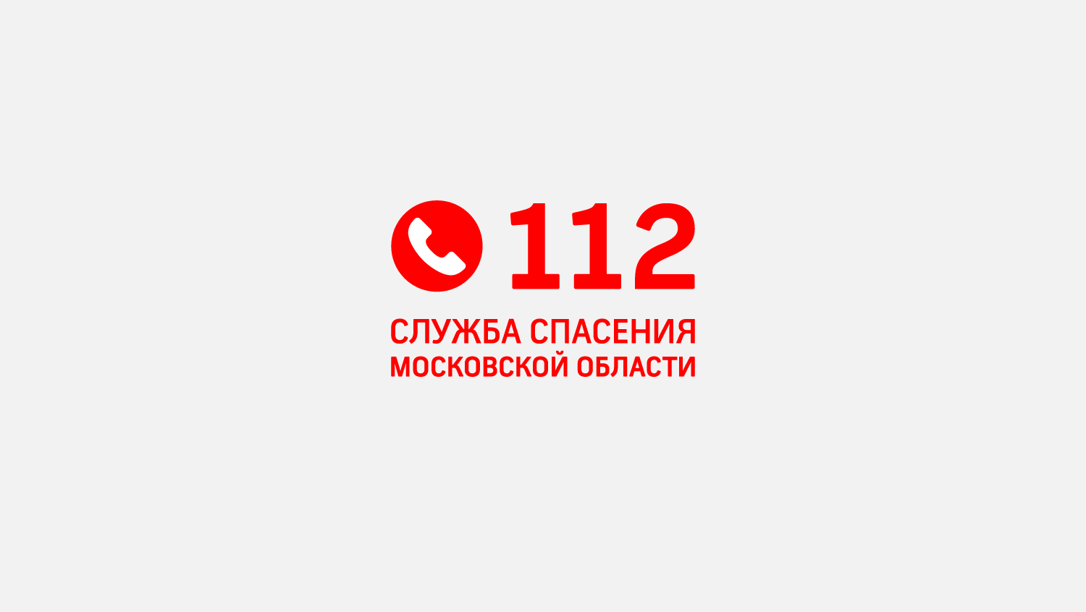

Slide 2
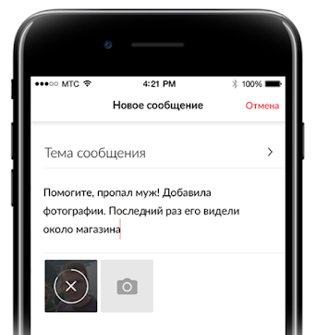
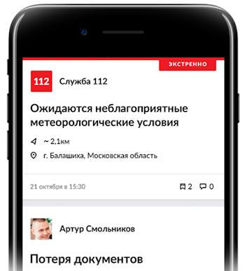
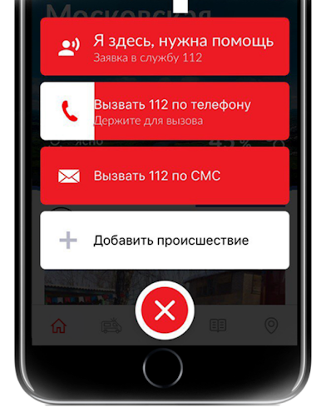
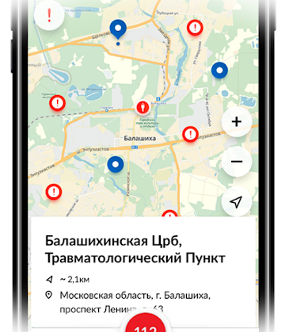
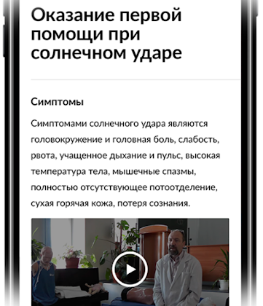
112 МО
112 - ЕДИНЫЙ НОМЕР ВЫЗОВА ЭКСТРЕННЫХ ОПЕРАТИВНЫХ СЛУЖБ
Помоги ближнему
Будь в курсе
Найди помощь
Действуй правильно
Вызови 112
2

Slide 3





ЦЕЛЕВАЯ АУДИТОРИЯ
112 МО
РОДИТЕЛИ
для информирования о местоположении ребенка, области предполагаемого местонахождения (школа, спортзал, дом) и получении уведомления, если ребенок покинул заданную область;
ДЕТИ
для помощи в экстренной ситуации;
ПЕНСИОНЕРЫ
для срочного вызова 112;
УЧИТЕЛЯ
для проведения презентации родителям на школьных часах, как в населенном пункте ребенок может быть под контролем родителей с помощью Мобильного приложения, а также как ребенку в случае экстренной ситуации самостоятельно вызвать помощь;
ВОДИТЕЛИ
для помощи при дорожно-транспортных происшествиях на дороге.
3

Slide 4
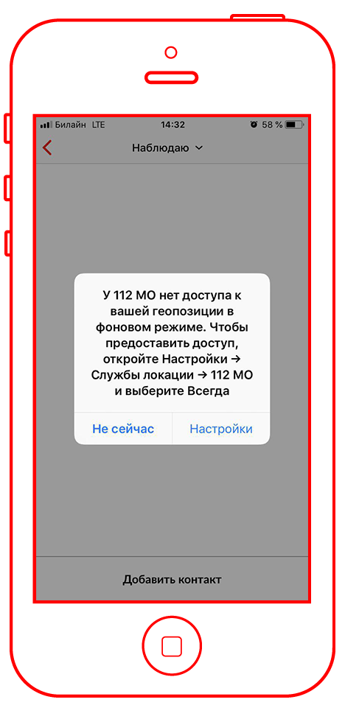

НАСТРОЙКИ В МОБИЛЬНОМ ПРИЛОЖЕНИИ ДЛЯ ОТСЛЕЖИВАНИЯ КОНТАКТА
112 МО
Чтобы отследить местоположение контакта:
1
Скачайте и установите
Приложение 112 МО на мобильные
Устройства Родителя и Ребенка.
Отслеживание местоположения
2
При запуске приложение 112 МО
Запросит разрешение на доступ
К мобильному устройству
Разрешите приложению
передачу данных по сети Интернет
(3G/4G и Wi-Fi),
Доступ к Местоположению
и Телефонным звонкам
4

Slide 5
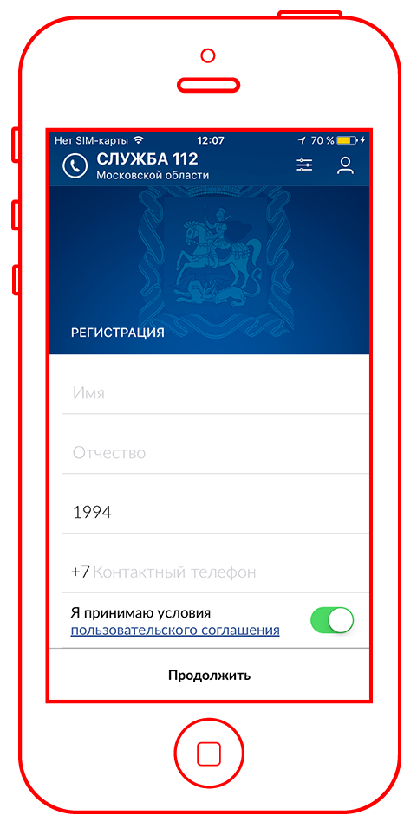
НАСТРОЙКИ В МОБИЛЬНОМ ПРИЛОЖЕНИИ ДЛЯ ОТСЛЕЖИВАНИЯ КОНТАКТА
112 МО
Чтобы отследить местоположение контакта:
3
Заполните личные данные и подтвердите регистрацию на обоих устройствах
Введите учетные данные:
Фамилия
Имя
Год рождения
Номер телефона
После заполнения данных на номер телефона будет отправлено SMS с кодом подтверждения.
Введите код подтверждения в мобильном приложении
Отслеживание местоположения
5

Slide 6
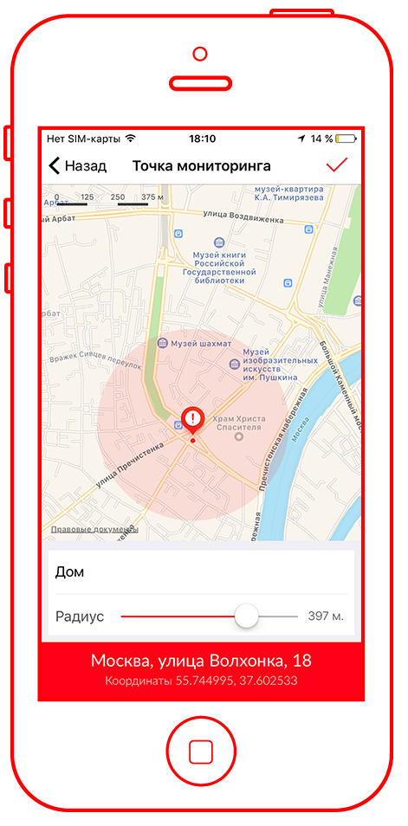
НАСТРОЙКИ В МОБИЛЬНОМ ПРИЛОЖЕНИИ ДЛЯ ОТСЛЕЖИВАНИЯ КОНТАКТА
112 МО
Чтобы отследить местоположение контакта:
4
На телефоне Родителя в мобильном приложении 112 МО
откройте настройки профиля и включите «Уведомления от 112»
откройте настройки профиля и добавьте контакт для отслеживания
Отслеживание местоположения
5
Добавьте одну или несколько точек мониторинга, область на карте
В случае если ребенок будет входить или выходить из области, на телефон Родителя будет отправлено сообщение, всплывающее push-уведомление
6

Slide 7
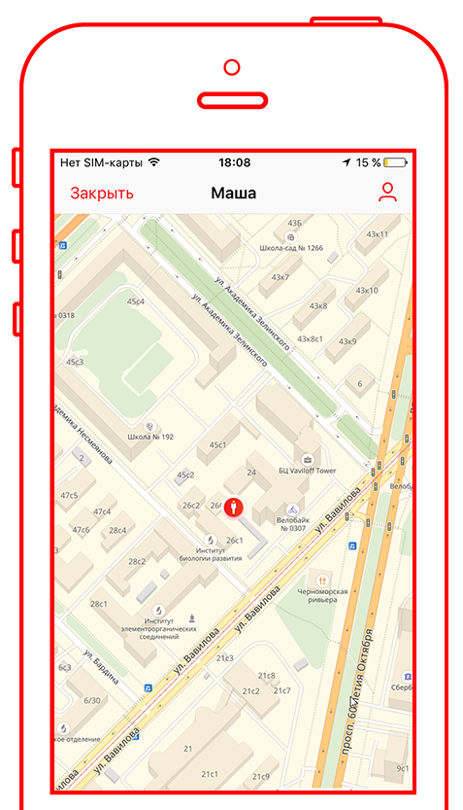
НАСТРОЙКИ В МОБИЛЬНОМ ПРИЛОЖЕНИИ ДЛЯ ОТСЛЕЖИВАНИЯ КОНТАКТА
112 МО
Чтобы отследить местоположение контакта:
6
Заполните имя и номер телефона Ребенка
На номер телефона Ребенка для подтверждения будет отправлено SMS сообщение с кодом.
Введите код подтверждения для добавления контакта
Отслеживание местоположения
7
После добавления контакта информация о местоположении будет доступна в личном профиле Родителя
Точность определения координат от 20 до 100м в зависимости от настроек телефона и погодных условий
7

Slide 8
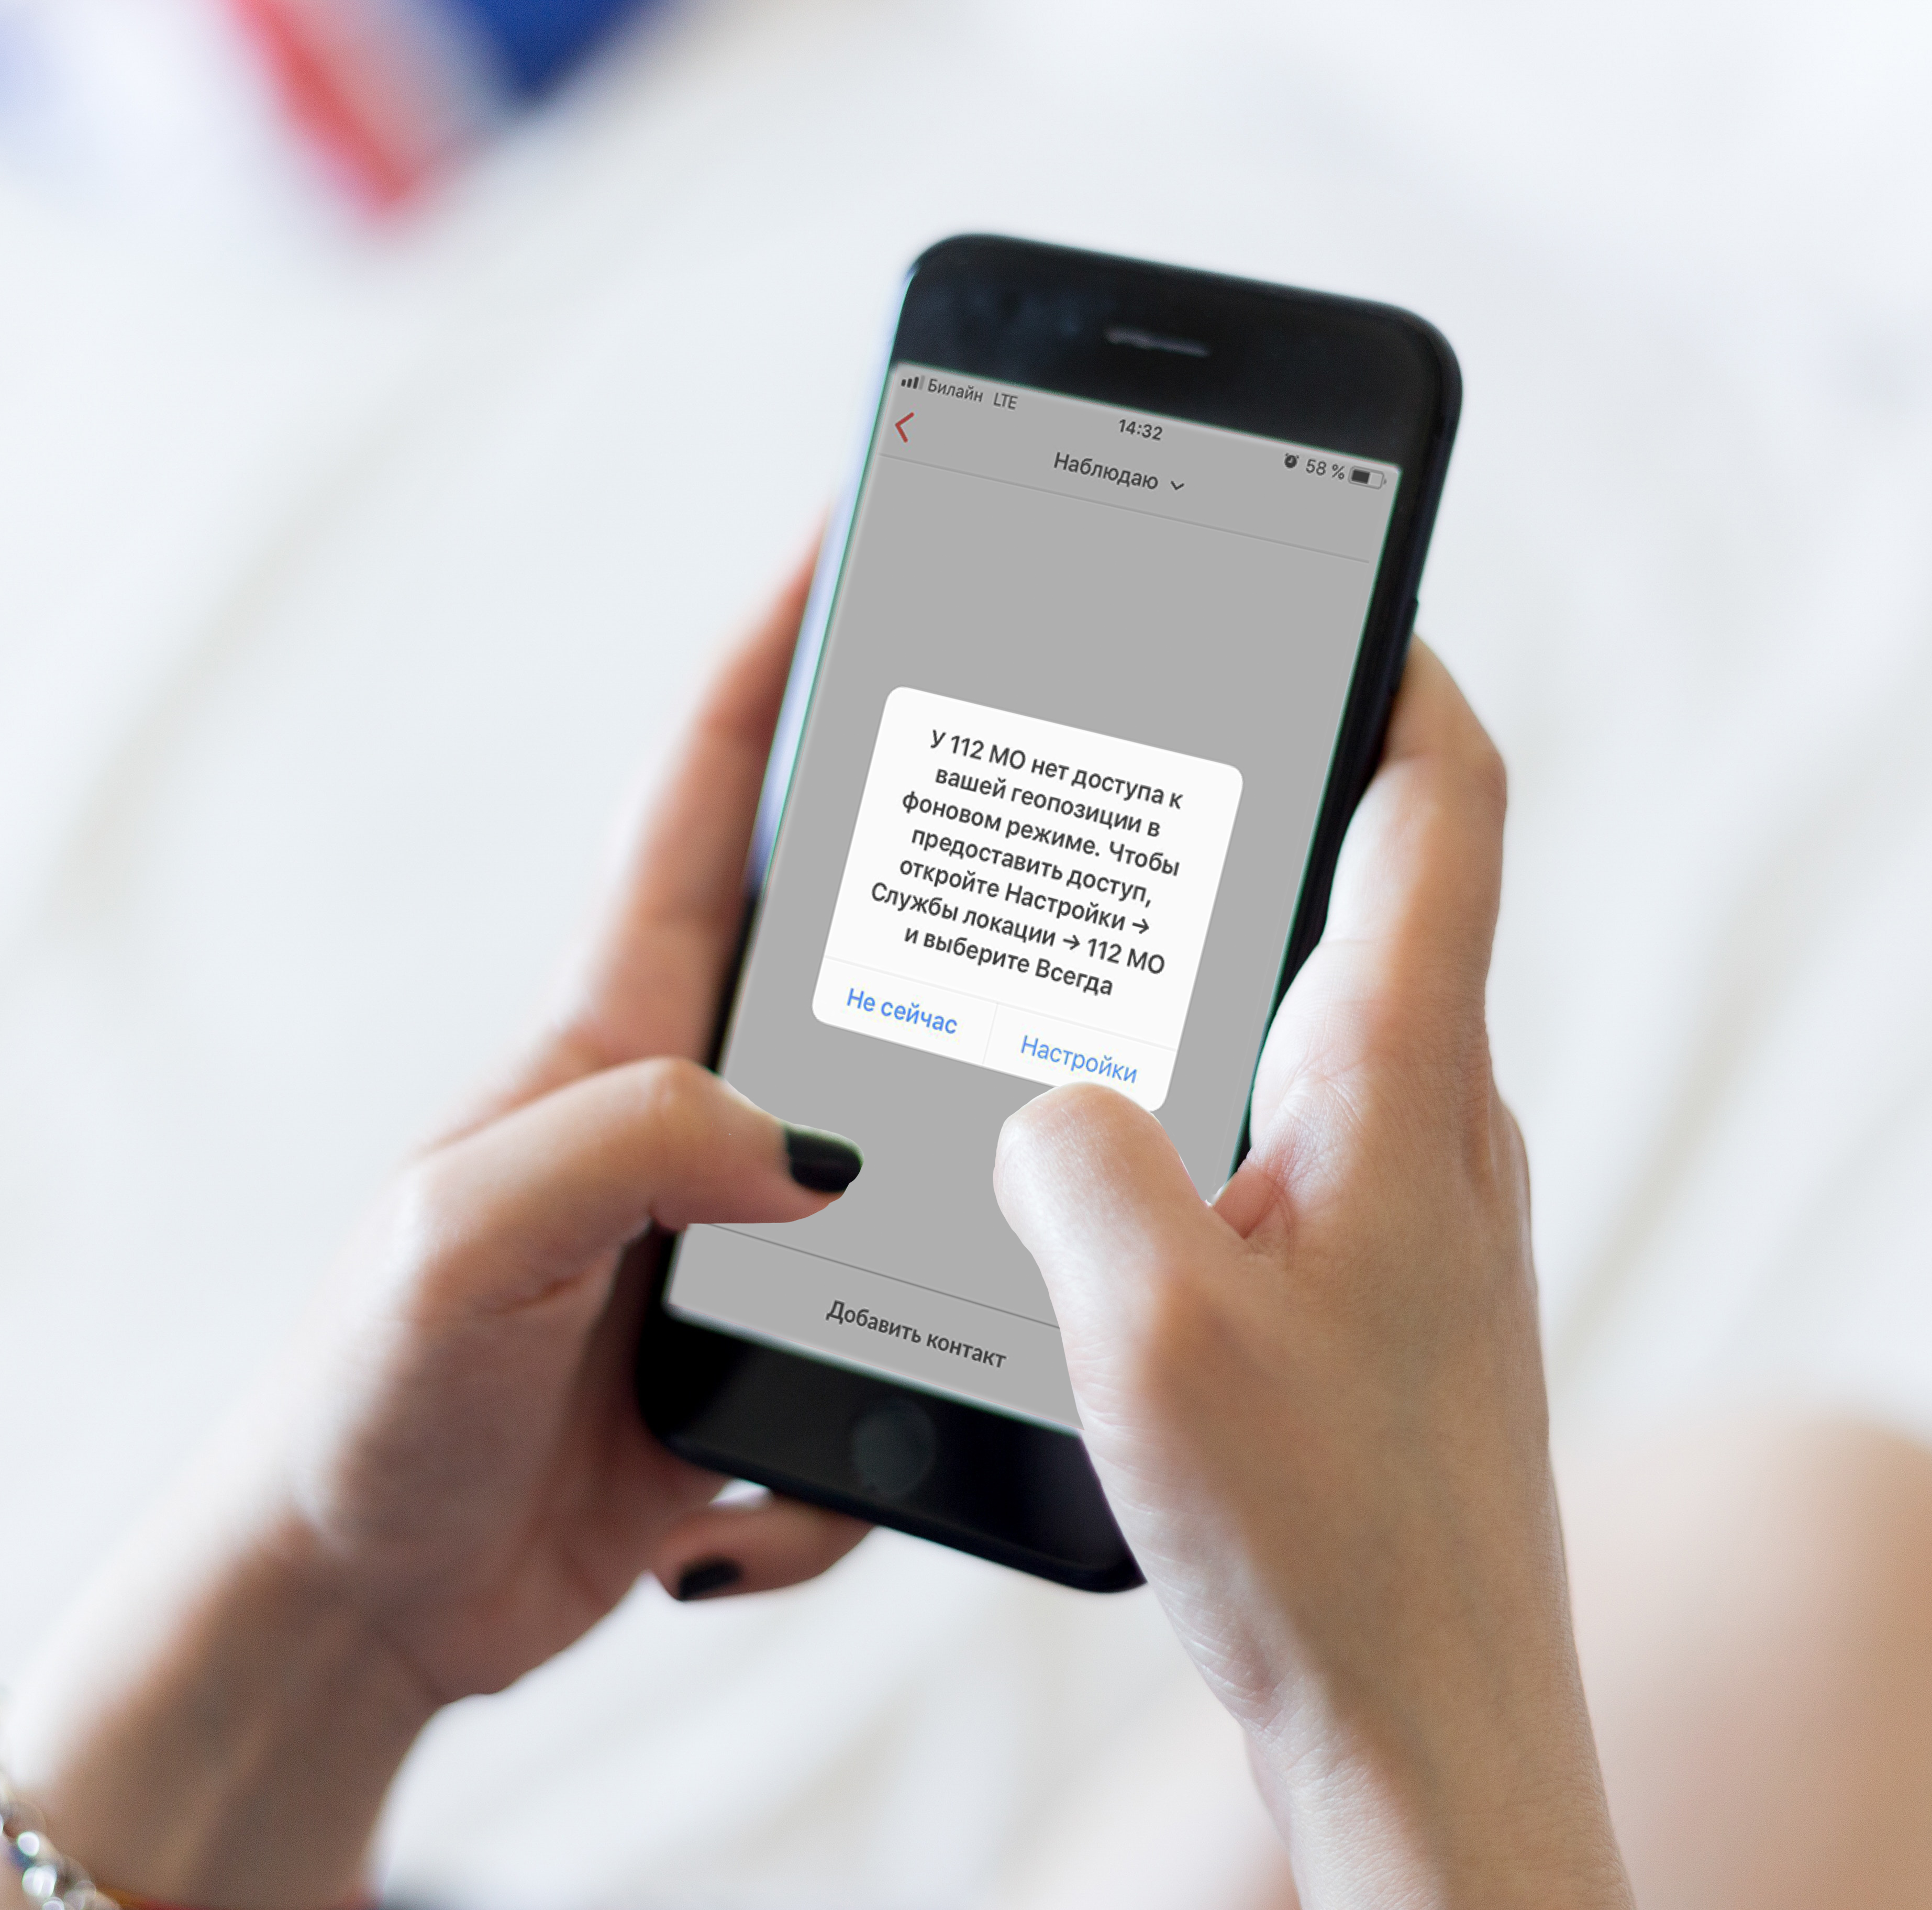
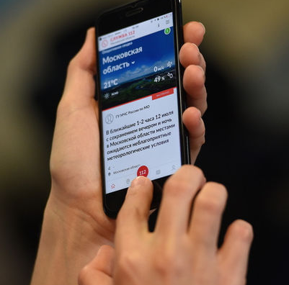

НАСТРОЙКИ ПРИЛОЖЕНИЯ
112 МО
Для отслеживания контакта на мобильном телефоне Ребенка:
Проверьте подключение к системе спутниковой навигации (ГЛОНАСС/GPS) в настройках телефона:
iOS
Настройки – Конфиденциальность – Службы геолокации;
Android
Настройки – Безопасность и местоположение – Местоположение - Режим
Проверьте разрешение приложения 112 МО к Геопозиции/Местопложению и доступу мобильной сети:
iOS
Настройки - 112 МО;
Android
Настройки – Приложения/Диспетчер приложений – 112 МО
Проверьте подключение к сети Интернет при помощи мобильного оператора или сети Wi-Fi
Название пунктов меню может отличаться в зависимости от версии операционной системы телефона
8

Slide 9
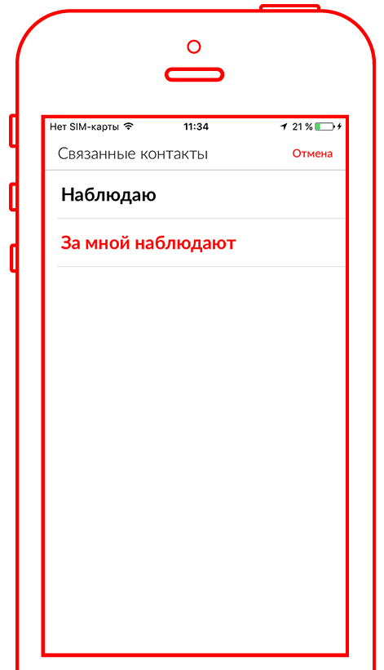
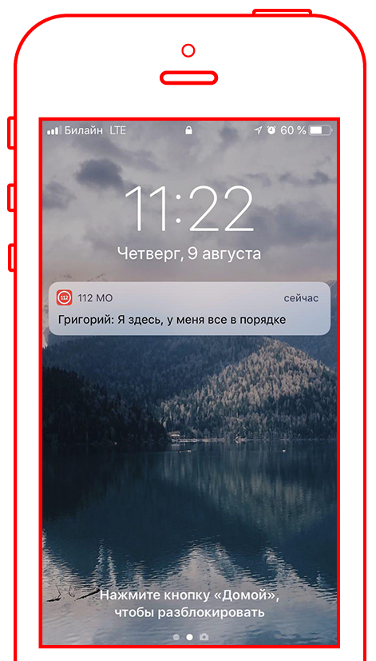
Я ЗДЕСЬ, У МЕНЯ ВСЕ В ПОРЯДКЕ
112 МО
В случаях, когда Родителю важно знать местоположение Ребенка. Ребенок может в любой момент отправить свои координаты. На связанный телефон будет отправлена информация о его местоположении и специальное push-уведомление.
Для отправки координат:
1
Проверьте связанные контакты тех, кто отслеживаем Ваше местоположение;
Если местоположение никто не отслеживает, попросите добавить Вас в связанные контакты.
2
Нажмите кнопку 112 и выберите «Я здесь, у меня все в порядке».
На связанный контакт будут отправлены Ваши координаты и специальное push-уведомление.
9

Slide 10
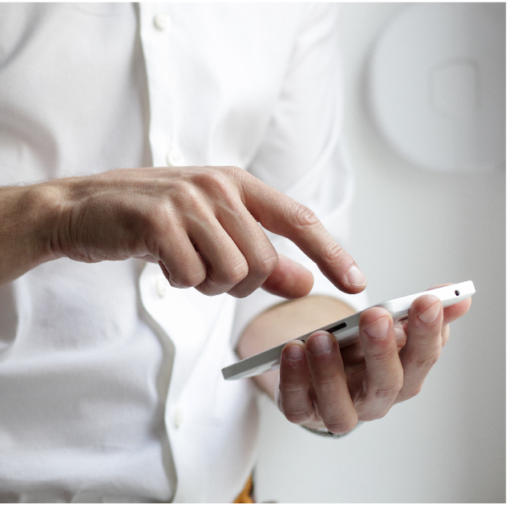
ЗАПОЛЕНИЕ ПРОФИЛЯ
112 МО
При вызове экстренной службы очень важно в короткие сроки получить максимально подробную информацию о том, кто нуждается в помощи. Заполните данные о себе в профиле приложения 112 МО. Данные профиля будут автоматически отправлены оператору в момент вызова 112.
1
Заполните и поддерживайте в актуальном состоянии важную информацию о себе, которая поможет сотрудникам скорой помощи в экстренной ситуации:
Аллергические реакции;
Заболевания;
Инвалидность;
Группа крови;
2
Добавьте в профиль контакты близких людей и Родителей. Телефоны помогут сотрудникам службы 112 связаться с ними в случае возникновения экстренных ситуаций.
10

Slide 11
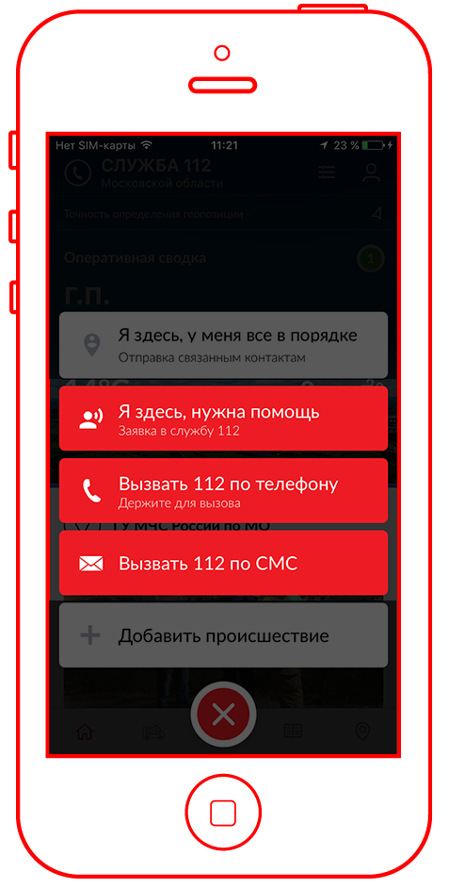
ВЫЗОВ 112
112 МО
Для вызова экстренной службы 112 нажмите и удерживайте одну из экстренных кнопок:
Я здесь, нужна помощь;
Вызвать 112 по телефону;
Вызвать 112 по SMS;
(Описание экстренных кнопок предоставлены на следующем слайдере)
11

Slide 12
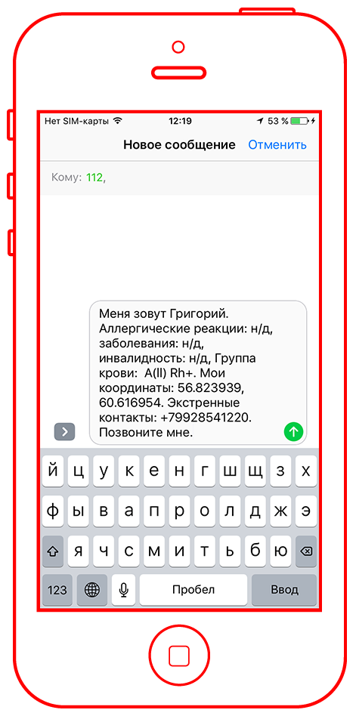
ВЫЗОВ 112
112 МО
1
Я здесь, нужна помощь
в экстренную службу будет отправлена заявка с Вашими координатами и персональными данными
2
Вызвать 112 по телефону
в экстренную службу будет отправлена заявка с Вашими координатами и персональными данными, также с Вашего телефона будет произведен звонок на номер 112
3
Вызвать 112 по SMS
приложение само составит текст заявки для обращения в 112. Для вызова нужно только отправить готовое SMS-сообщение.
12

Slide 13
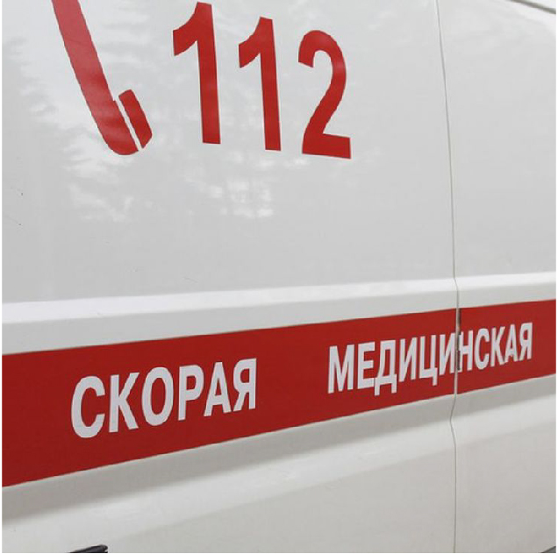
112 МО
ВЫЗОВ 112
ВНИМАНИЕ!
Номер «112» в России предназначен для использования в экстренных ситуациях и получения консультаций по вопросам безопасности и способам защиты от чрезвычайных ситуаций.
При вызове службы необходимо правильно оценить обстановку.
ВАЖНО!
Если звонок в службу 112 по каким-то причинам прервался, то оператор сам перезвонит на номер Вашего телефона.
13

Slide 14
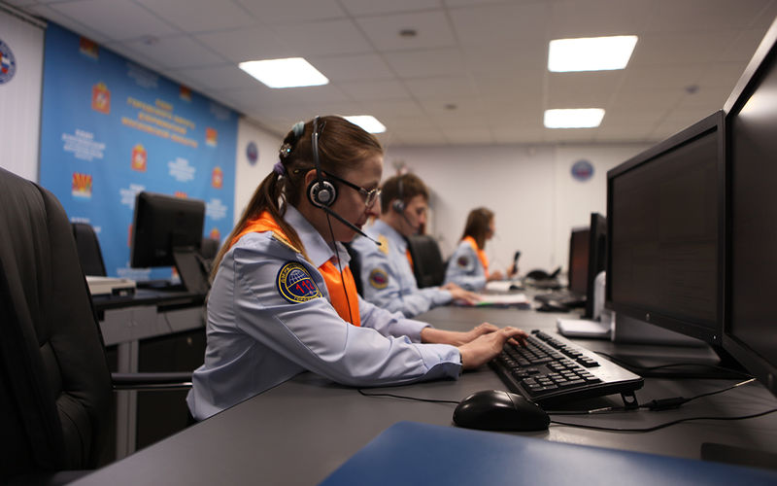
ИНФОРМАЦИЯ О ПРОИСШЕСТВИИ
112 МО
Если Вы стали свидетелем происшествия или Вам нужна помощь в поиске пропавших людей, животных, или у Вас есть важная информация, Вы можете отправить сообщение в службу 112.
Операторы службы примут возможные меры для решения проблемы и опубликуют (если это необходимо) в ленту новостей.
14

Slide 15

ДОБАВИТЬ ПРОИСШЕСТВИЕ
112 МО
3. Добавьте подробную информацию о происшествии:
Описание
Фотографию
Адрес
Пострадавших
1. Нажмите кнопку «Добавить происшествие»
2. Выберите тему обращения
4. Отправьте сообщение операторам экстренной службы 112
15

Slide 16
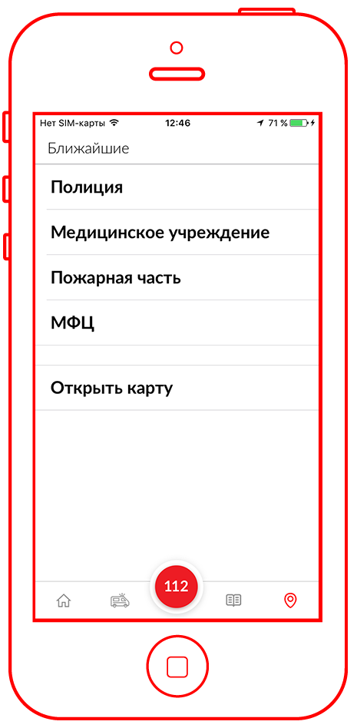
ПОИСК БЛИЖАЙШИХ УЧРЕЖДЕНИЙ
112 МО
Приложение содержит информацию ближайших экстренных служб и учреждений:
  ЕДДС;
  Медицинская помощь;
  МФЦ;
  Отделения полиции;
  Участковый пункт полиции;
  Пожарные части;
  Пункт службы газа;
  Пункты аварийной службы газа.
16

Slide 17
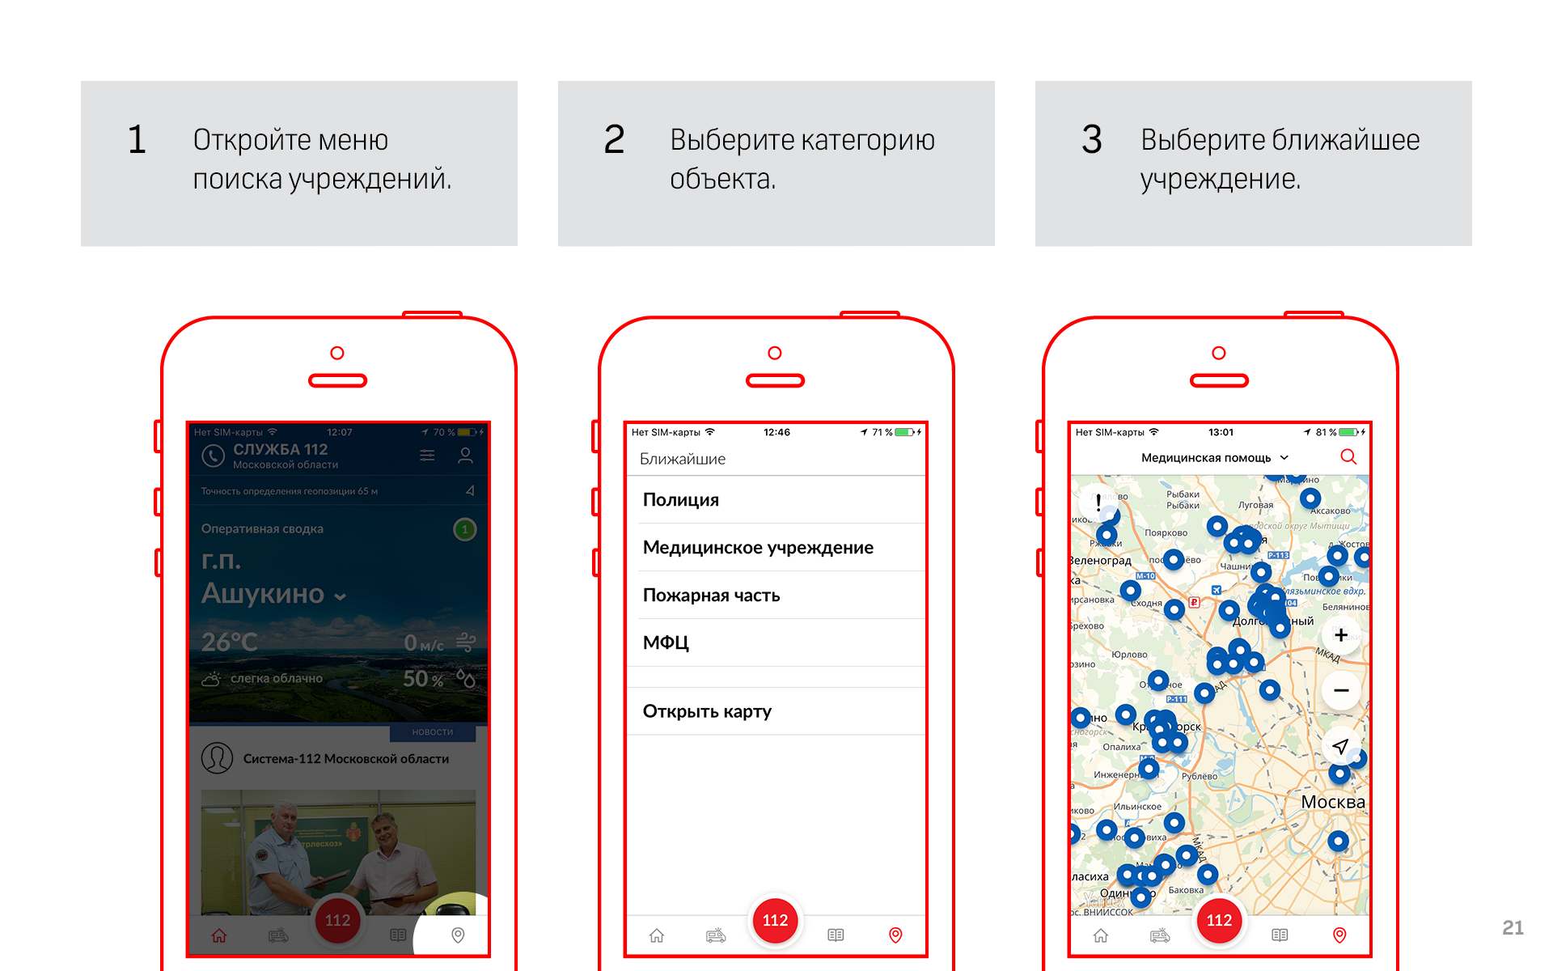
ПОИСК БЛИЖАЙШИХ УЧРЕЖДЕНИЙ
112 МО
1
Откройте меню учреждений
2
Выберите категорию объекта
Выберите ближайшее учреждение
3
17

Slide 18
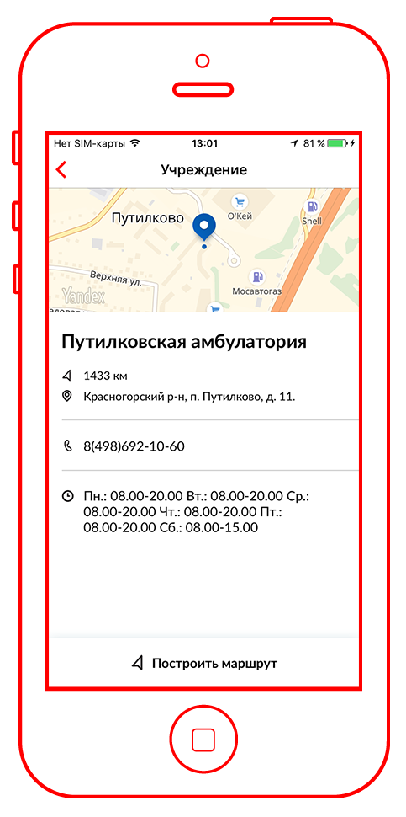



ПОИСК БЛИЖАЙШИХ УЧРЕЖДЕНИЙ
112 МО
Карточка учреждений содержит информацию с адресом, телефоном и временем работы.
18

Slide 19
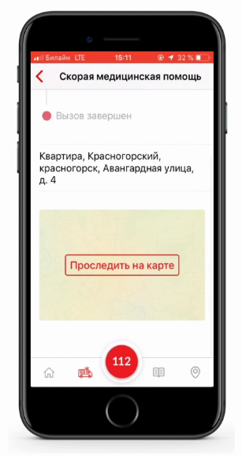
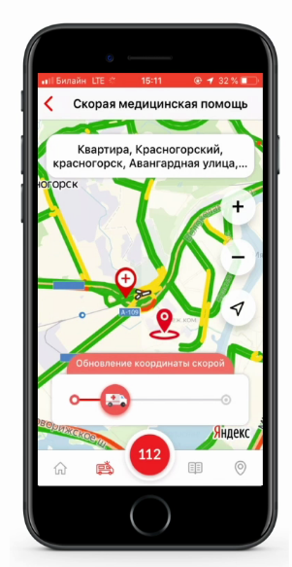

ОТСЛЕЖИВАНИЕ СКОРОЙ МЕДИЦИНСКОЙ ПОМОЩИ
112 МО
Для определения местонахождения скорой помощи введите номер телефона, с которого был произведен вызов.
Наблюдайте за изменением координат скорой медицинской помощи на карте в онлайн-режиме.
19

Slide 20
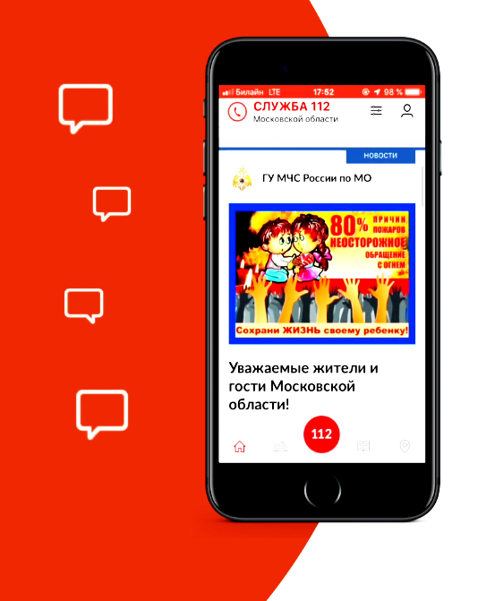
ЛЕНТА НОВОСТЕЙ
112 МО
Следите за лентой новостей и происшествиями мобильном приложении 112.
Новости:
Об отключении электричества, водоснабжения;
О ремонтных работах;
Оповещения экстренных оперативных служб:
О критических изменениях погодных условий;
О проводимых мероприятиях.
20

Slide 21
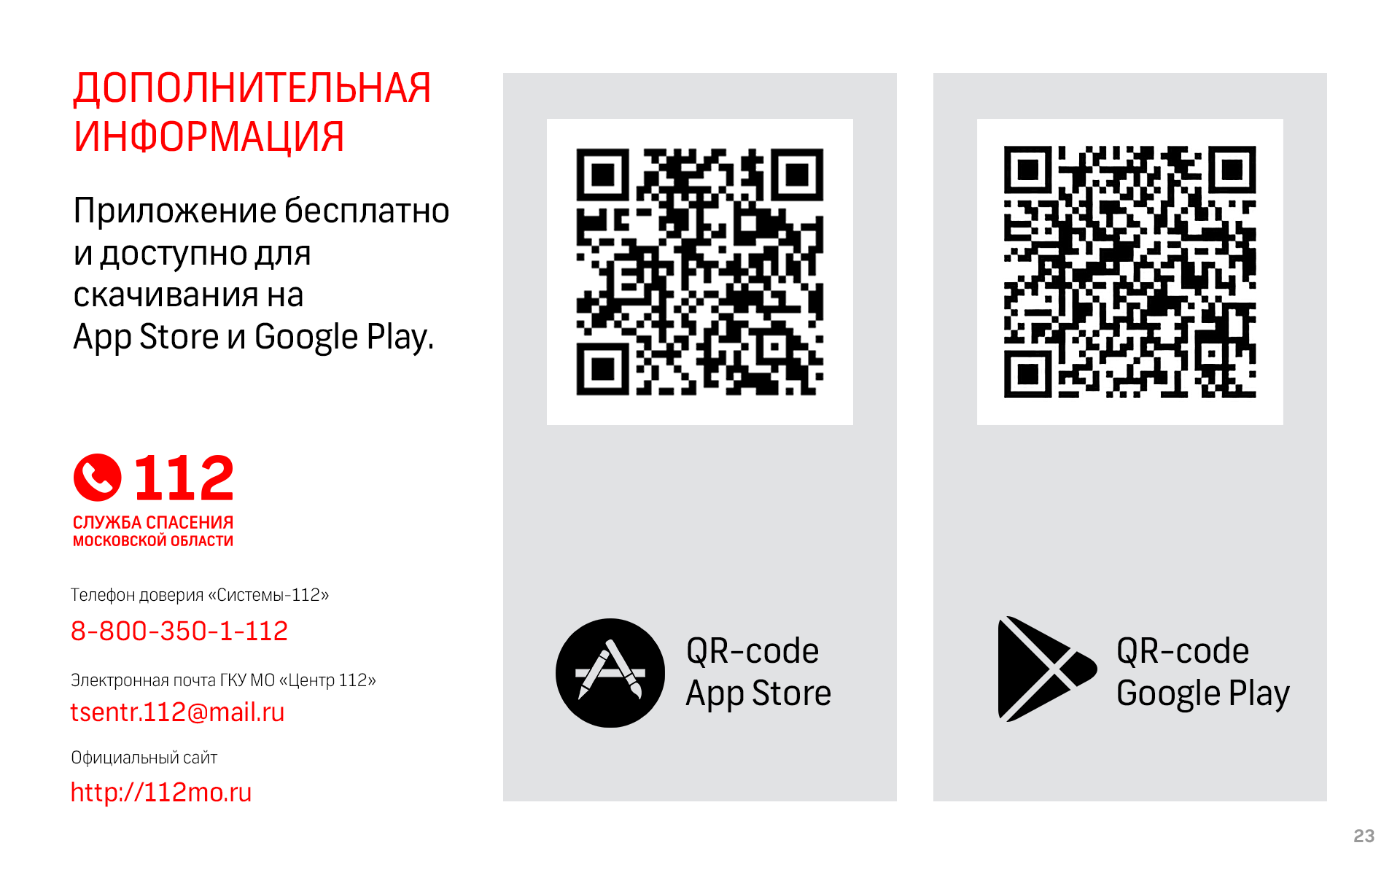




ДОПОЛНИТЕЛЬНАЯ ИНФОРМАЦИЯ
112 МО
Приложение бесплатно и доступно для скачивания на App Store и Google Play.
Телефон доверия «Системы-112»
8-800-350-1-112
Электронная почта ГКУ МО «Центр 112»
tsentr.112@mail.ru
Официальный сайт
http://112mo.ru/
https://apps.apple.com/ru/app/112-%D0%BC%D0%BE/id1230002615
https://play.google.com/store/apps/details?id=ru.mosreg.mo112
21

Slide 22


